Slide 1

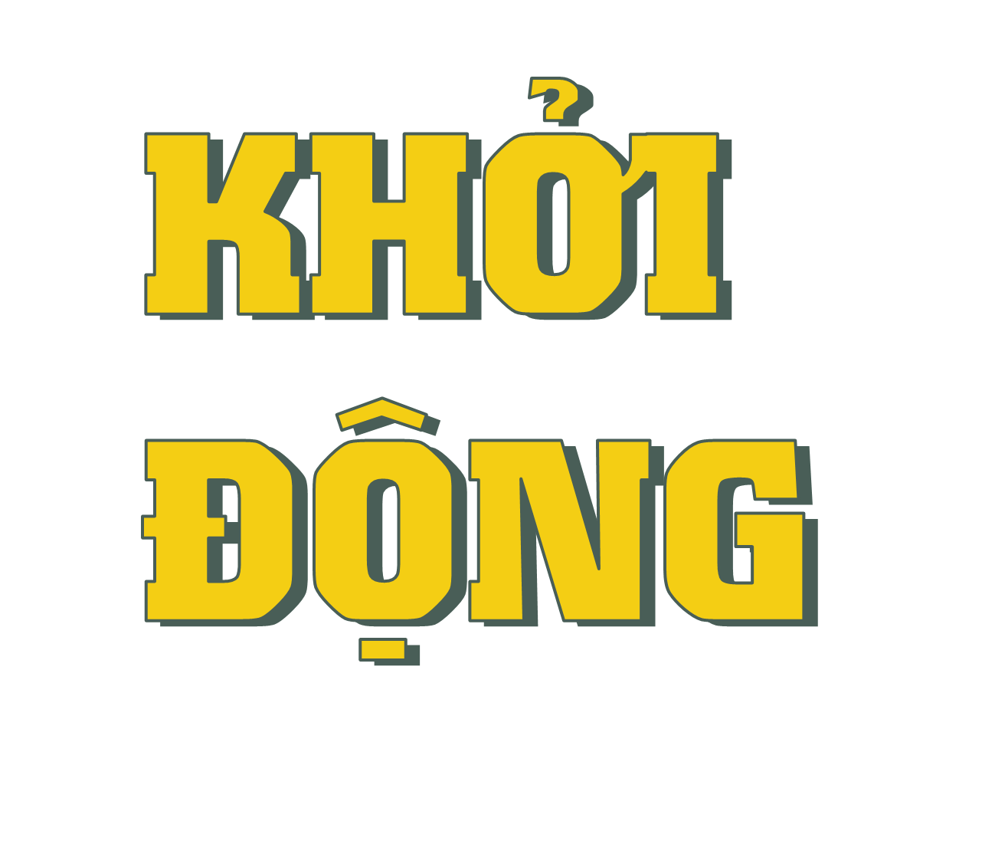

Slide 2

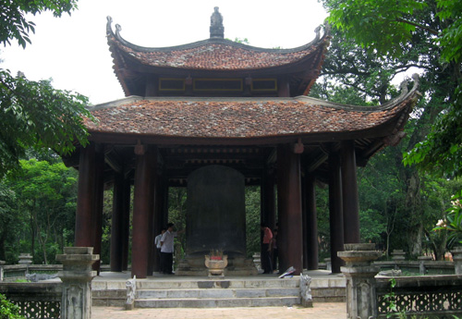
Bia Vĩnh Lăng ghi về thân thế, sự nghiệp của vua Lê Thái Tổ do Nguyễn Trãi biên soạn khi vua Lê Thái Tổ qua đời vào năm 1433. Em hãy chia sẻ những điều em biết về vị vua này.

Slide 3
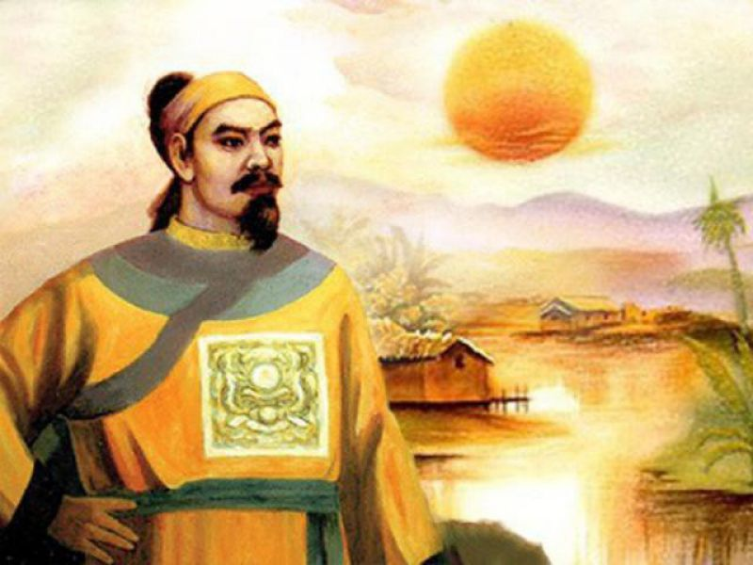
Lê Thái Tổ (1385-1433), tên húy là Lê Lợi, là vị vua khai sáng triều đại Lê sơ, đánh đuổi ách đô hộ 20 năm của nhà Minh, khôi phục độc lập cho Đại Việt.
Bia Vĩnh Lăng do Nguyễn Trãi biên soạn đã ghi chép đầy đủ về thân thế, sự nghiệp và công lao to lớn của vị vua anh hùng này.

Slide 4
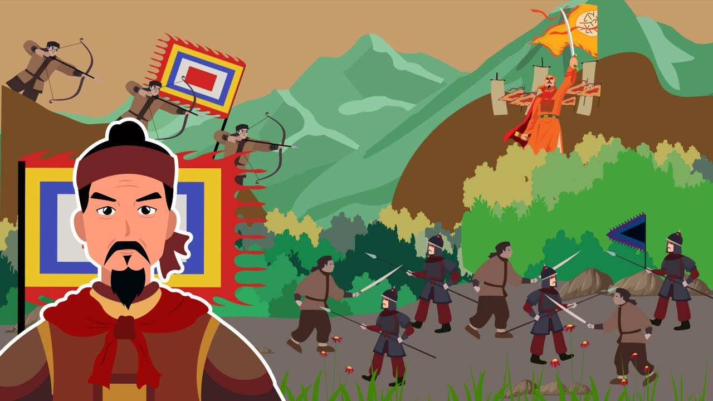

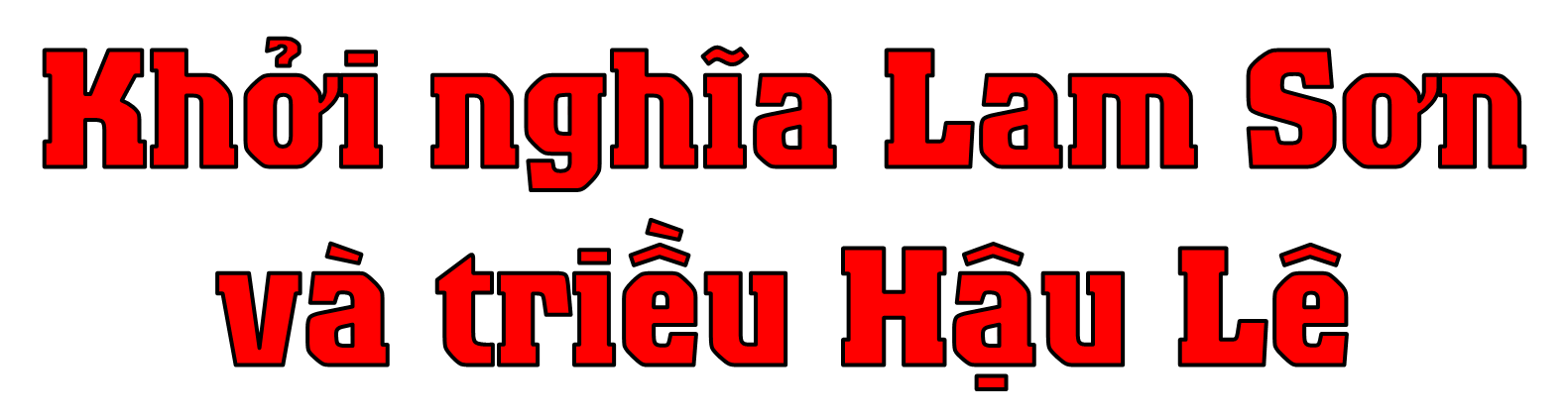
Notes:
Nối tiếp Triều Trần là Triều Hậu Lê. Để hiểu rõ hơn về thời đại này, chúng ta cùng vào bài học ngày hôm nay: Bài 12 – Khởi nghĩa Lam Sơn và Triều Hậu Lê.

Slide 5
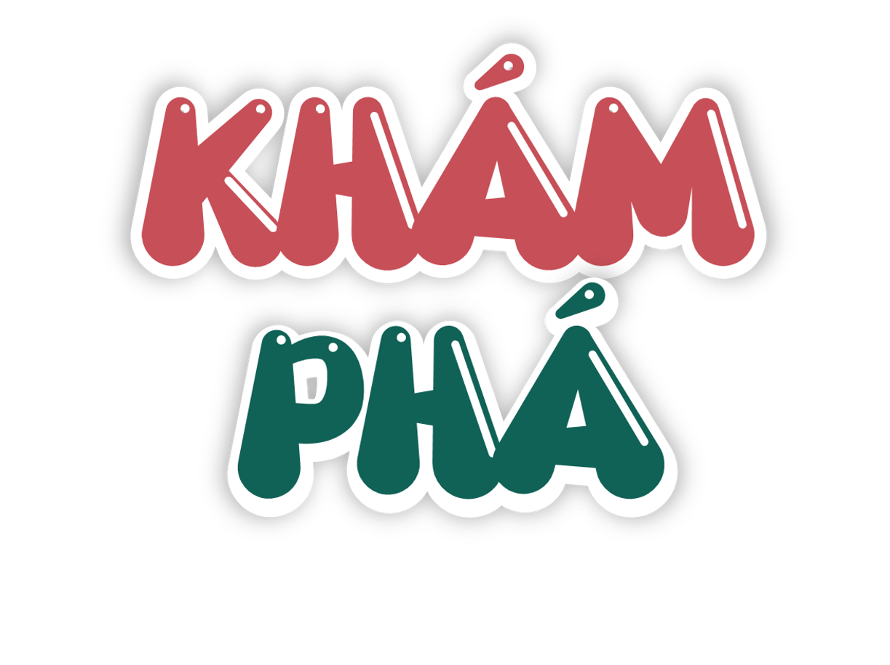

Slide 6



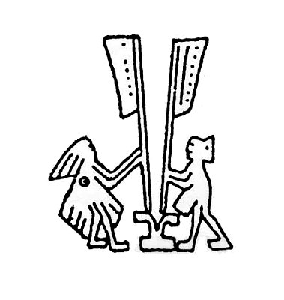



1. Khởi nghĩa Lam Sơn (1418-1427)

Slide 7
Nhiệm vụ 1 (nhóm 1, 3): Đọc thông tin mục 1, câu chuyện Lê Lợi dựng cờ khởi nghĩa, kể lại một số nét chính về cuộc khởi nghĩa Lam Sơn.
Nhiệm vụ 2 (nhóm 2, 4): Kể câu chuyện Lê Lai liều mình cứu chúa. Trả lời câu hỏi: Hành động của Lê Lai có ý nghĩa như thế nào đối với nghĩa quân Lam Sơn?
Nhiệm vụ 3 (nhóm 5, 6): Kể câu chuyện Chiến thắng Chi Lăng. Trả lời câu hỏi: Chiến thắng Chi Lăng có ý nghĩa như thế nào đối với nghĩa quân Lam Sơn?

Slide 8
Một số nét chính về cuộc khởi nghĩa Lam Sơn:
- Giai đoạn 1418 - 1423:
+ Năm 1418, Lê Lợi tập hợp nghĩa sĩ bốn phương dựng cờ khởi nghĩa tại căn cứ Lam Sơn (Thanh Hoa).
+ Quân Minh liên tục tổ chức các đợt tấn công, bao vây căn cứ Lam Sơn. Nghĩa quân ba lần rút lui lên núi Chí Linh (Thanh Hoá) và chịu nhiều tổn thất.

Slide 9
- Giai đoạn 1424 - 1426:
+ Từ cuối năm 1424 đến cuối năm 1426, nghĩa quân nhanh chóng giải phóng Nghệ An mở rộng vùng giải phóng từ Thanh Hóa đến đèo Hải Vân rồi tấn công ra Bắc.
- Giai đoạn 1426 - 1427:
+ Tháng 10/1427, khoảng 15 vạn viện binh do Liễu Thăng và Mộc Thạnh chỉ huy tiến vào Đại Việt cũng bị đánh tan trong trận Chi Lăng - Xương Giang.
+ Tháng 12/1427, quân Minh đầu hàng, khởi nghĩa giành thắng lợi hoàn toàn.

Slide 10

Hành động của Lê Lai có ý nghĩa như thế nào đối với nghĩa quân Lam Sơn?
Hành động Lê Lai cứu chúa nói lên niềm tin, lòng trung thành, tin thần hy sinh vì sự nghiệp chung của đất nước, của các tướng lĩnh nghĩa quân. Với sự hy sinh của Lê Lai, nghĩa quân Lam Sơn không chỉ bảo toàn được lực lượng chỉ đạo nòng cốt mà còn giữ vững được tinh thần bất khuất, chiến đấu kiên cường, buộc kẻ thù phải chấp nhận giảng hòa.

Slide 11
Chiến thắng Chi Lăng có ý nghĩa như thế nào đối với nghĩa quân Lam Sơn?
Chiến thắng Chi Lăng đã khiến cho mưu đồ của quân Minh bị tan vỡ. Quân Minh phải đầu hàng và rút lui về nước. Nước ta hoàn toàn độc lập.

Slide 12


Slide 13


Tìm hiểu ý nghĩa câu nói : “21 Lê Lai, 22 Lê Lợi”

Slide 14
Trong thời gian đầu của khởi nghĩa Lam Sơn do Bình Định vương Lê Lợi lãnh đạo, lực lượng nghĩa quân còn ít, thế giặc lại mạnh. Nghĩa quân nhiều lần rơi vào thế bị bao vây tưởng chừng tan vỡ. Ba lần rút lên núi Chí Linh là ba lần tuyệt nguồn lương thực, tưởng không thể chống đỡ nổi.
Năm 1419 quân khởi nghĩa rút lên núi Chí Linh (thuộc miền Tây Thanh Hóa) lần thứ hai, quân giặc bao vây chặt, nghĩa quân hết lương ăn, phải ăn thịt cả con ngựa chiến cuối cùng. Để đánh lạc hướng quân giặc, duy trì cuộc khởi nghĩa, Lê Lai đã mặc áo hoàng bào giả làm chủ tướng Lê Lợi, cùng với 500 quân cảm tử xuống núi quyết chiến với quân Minh. Giặc bắt được Lê Lai tưởng là Lê Lợi nên rút quân khỏi núi Chí Linh. Tấm gương hi sinh của Lê Lai mãi được nhà Lê ghi nhớ.
Năm 1428 ngay sau khi lên ngôi Hoàng đế, Lê Lợi đã truy tặng cho Lê Lai là Đệ nhất Khai quốc công thần, soạn hai bài văn thề mãi mãi ghi nhớ công lao của Lê Lai.
Trước khi mất Lê Lợi dặn lại vua nối ngôi Trần Thái Tông rằng: Ta có được ngày hôm nay là nhờ có Lê Lai. Do ngày mất của Lê Lai không rõ nên sau khi ta chết phải làm giỗ cho Lê Lai trước khi làm giỗ cho ta một ngày.
Ngày 22 tháng 8 năm 1433 Lê Thái Tổ băng hà. Từ đó ngày giỗ Lê Lai được tổ chức trước ngày giỗ vua Lê Thái Tổ một ngày. Dân gian Thanh Hóa nay có câu “Hai mốt Lê Lai, hai hai Lê Lợi” bắt nguồn từ việc này.

Slide 15
